Slide 1
变焦透镜 (Zoom Lens)
ZEMAX中MC(Multi-Configuration，F7)功能的一个常见应用为变焦透镜设计。这个例子将涵盖变焦透镜的基本设罝与优化。

Slide 2
变焦透镜系统的简易规格：
1、有效焦距：75、100、125 mm；
2、入瞳直径：25 mm（F/3、F/4、F/5）；
3、三群镜组：皆为BK7与F2的胶合透镜；
4、透镜厚度：中心与边缘厚度须大于2 mm，中心厚度须小于10 mm；

Slide 3
5、透镜间距：中心与边缘距离必须大于1 mm；
6、视场角度：近轴像高为0、15.1、21.6 mm（针对35 mm的胶片）；
7、波长范围：F、d、C（可见光波段）。

Slide 4
设罝系统参数
开启系统(System)，一般(General)对话框。
1、在孔径标签(Aperture Tab)：
孔径类型：入瞳直径
孔径值：25 mm
按下「确认」。

Slide 5
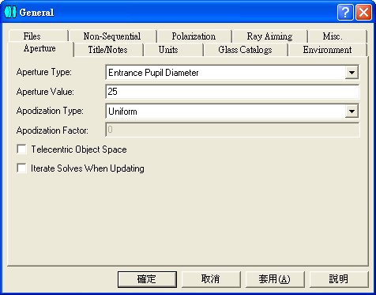

Slide 6
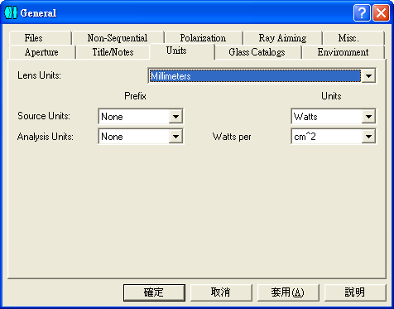
2、在单位标签(Units Tab)：
确认透镜单位为毫米(Millimeters)。

Slide 7
初始透镜参数
开始时使用三群透镜组件，每一群都使用BK7与F2组成之胶合透镜。透过冕牌与火石材料的结合可以有效地降低色差。这个基本的对称型式则可以有助于平衡像差。

Slide 8
请依照下图所示的参数键入LDE(镜头数据编辑器)（请忽略半高(Semi-Diameter)栏）。（或者是，可以从\Samples\Tutorial\Tutorial zoom.zmx载入文件）

Slide 9
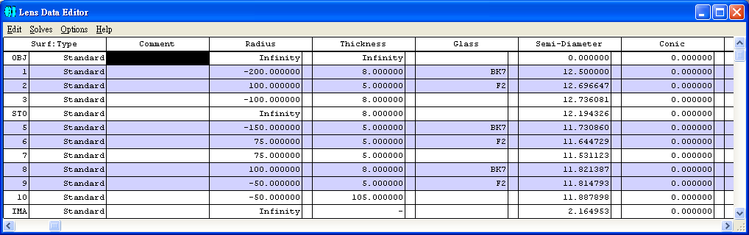

Slide 10
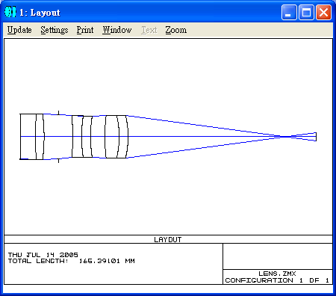

Slide 11
设罝视场角
开启场(Field Data)资料对话框。
1、选择「近轴像高(Paraxial Image Height)」单选按钮
2、使用三个场位置
3、Y场为0.0、15.1以及21.6 mm
4、按下「OK」

Slide 12
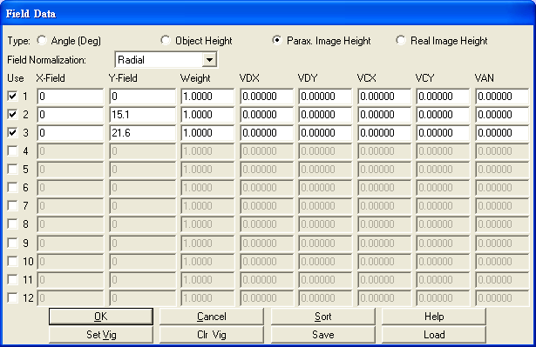

Slide 13
设罝波长
开启波长(Wavelength)资料对话框
1、从下拉式选单中挑选「F、d、C(visible)」
2、按下「Select」
3、按下「Ok」

Slide 14
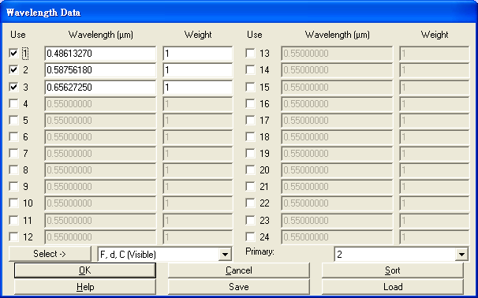

Slide 15
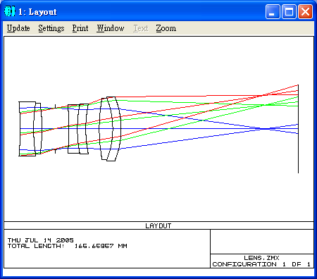

Slide 16
定义多组态透镜
MC的参数将设罝于多组态编辑器(Multi-Configuration Editor(MCE))。选择编辑器(Editor)，然后从主选单列中挑选多组态(Multi-Configuration)，开启MCE（或使用功能键F7）。

Slide 17
从MCE主选单列中挑选Edit，然后插入组态(Insert Config)两次。现在MCE将有三行组态。只有被键入进MCE的参数才会在组态间有所差异。没有被键入进MCE的参数将保持为定值。

Slide 18
允许所有透镜个别设罝MC参数为MC变数。将游标移至MCE，按下「Insert」键三次。现在MCE有四个列。这些将被设罝为表面3、4、7以及10的厚度。

Slide 19
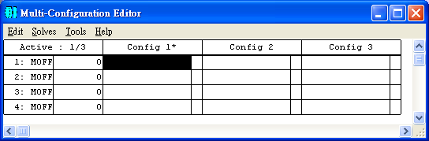

Slide 20
键入多组态参数
键入参数。将游标置于MCE的最左行的第一列并且按下左键。这将开启多组态操作数1(Multi-Config Operand 1)的对话框。用来设罝表面三的厚度。以下是键入资料的快速方式。

Slide 21
1、按下「T」键三次。在「操作数类型(Operand Type)」下拉式选单内将选择「THIC」。
2、按下Tab。游标将被移置「表面(Surface)」栏。
3、按下3以选择表面三。
4、按下「OK」。

Slide 22
针对其它三个表面再设罝三次：
1、右键、「T」、「T」、「T」、Tab、4、Enter
2、右键、「T」、「T」、「T」、Tab、7、Enter
3、右键、「T」、「T」、「T」、Tab、10、Enter
在下拉式选单里搜寻第一个字符。「10」是第二个被选择的。

Slide 23
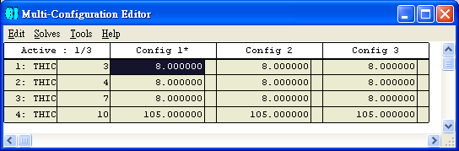

Slide 24

设罝多组态变数
设罝编辑器内所有项目为MCE变数。(Ctrl+Z)

Slide 25
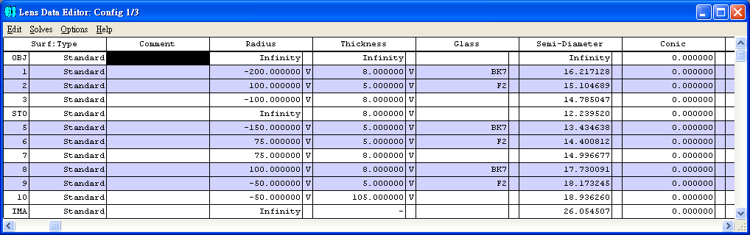
在LDE，也设罝所有透镜的曲率与厚度为变数。

Slide 26
建立多组态优化函数
开始建立默认的优化函数(Default merit Function)。开启MFE(功能键F6)，在MFE主选单挑选Tools\Default Merit Function

Slide 27
1、选择：RMS – Spot Radius – Centroid
出瞳积分方法(Pupil Integration Method)选择Gaussian Quadrature
2、厚度边界条件
玻璃：2、10、2
空气：1、200、1

Slide 28
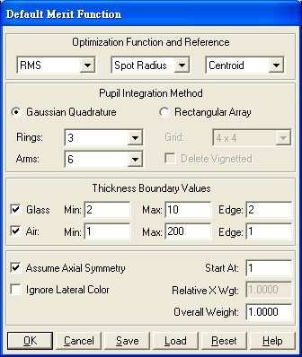

Slide 29
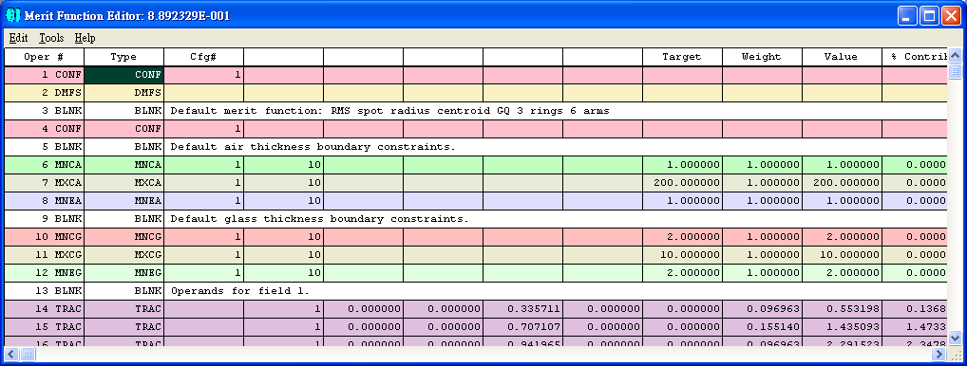

Slide 30
增加限制条件
注意在MFE的第一个操作数为「CONF」。所有MC的优化函数将以此操作数开头，「CONF」操作数指示的操作数参照哪个组态。

Slide 31
第一个键入被参照的为组态一，可透过「Cfg#」这个栏可以得知。接着是操作数「CONF 2」以及应用于组态二的操作数，然后是组态三。

Slide 32
还需要增加新的操作数来限制每个系统的聚焦长度，将放置操作数于优化函数的上面。而每个「EFFL」必须伴随一个「CONF」操作数。

Slide 33
组态一所限制的聚焦长度为75 mm、组态二为100 mm、组态三为125 mm。每个EFFL操作数使用权值「1」。

Slide 34
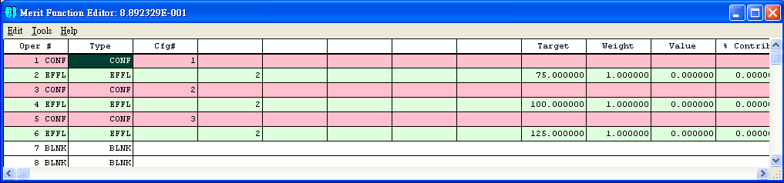

Slide 35
设罝透镜尺寸
所有组态的镜组必须有同样的尺寸(半高(Semi-Diameter))。这里可以透过解(Solve)来进行限制。

Slide 36
「最大(Maximum)」半高的解将被设罝每个组态中，每个表面半高的最大要求，这将确保边缘厚度的边界条件不被违反，不会产生异常的透镜。

Slide 37
解设罝：
1、将游标置于表面一的半高栏上，并且按下Enter。
2、按下「M」以选择「Maximum」的解型态。
3、按下Enter接受设罝

Slide 38
4、按下向下键(Down Arrow)到表面二。
重复其余的面，除了孔径以及成像面。快速设罝如下所示：
5、Enter - 「M」- Enter – 向下键(Down Arrow)
6、Enter - 「M」- Enter – 向下键(Down Arrow)
7、等等...
（Samples\Tutorial\Tutorial zoom 2.zmx的透镜文件显示到这里的所有内容）

Slide 39
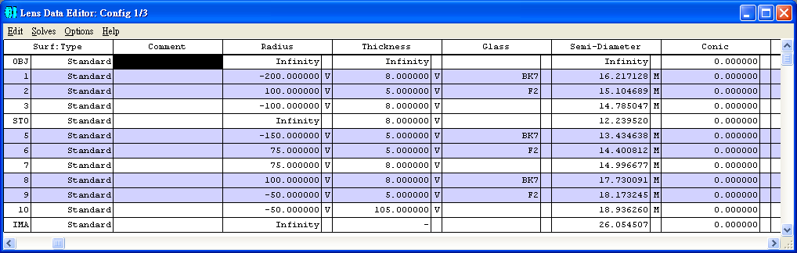

Slide 40
运行优化
这个透镜已经准备好进行优化。希望看到优化过程中所有组态的相对外型。将使用3D出图(Layout)(按钮列上L3d 按钮)。接着开启3D出图的设罝对话框(Settings Dialog Box)。改变设罝

Slide 41
1、光线数：5
2、组态：所有
3、点击「Hide Lens Edges」
4、点击「Suppress Frame」
5、Y位移：75
然后按下「OK」。

Slide 42
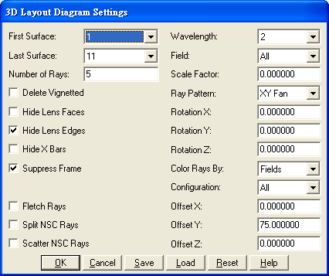

Slide 43
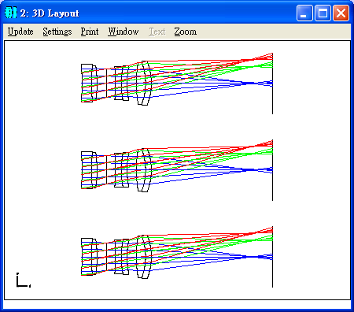

Slide 44
评估系统性能
开启优化工具对话框(Optimization Tool Dialog Box)(Opt按钮)，点击「Auto Update」并且单击「Automatic」。完成优化后，观察出图以及一些分析图表。

Slide 45
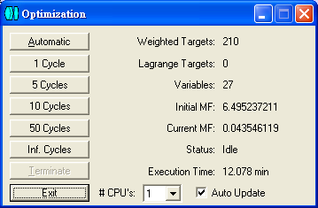

Slide 46
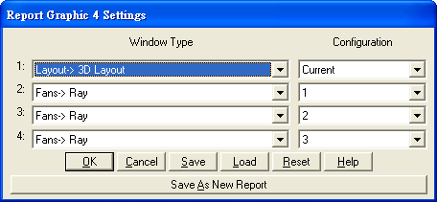

Slide 47
